Slide 1
Analoger
Stadtrundgang
Auf den Spuren jüdischen Lebens in Darmstadt
„Entdecken, was uns verbindet“
Gegen Vergessen
Für Demokratie

Slide 2
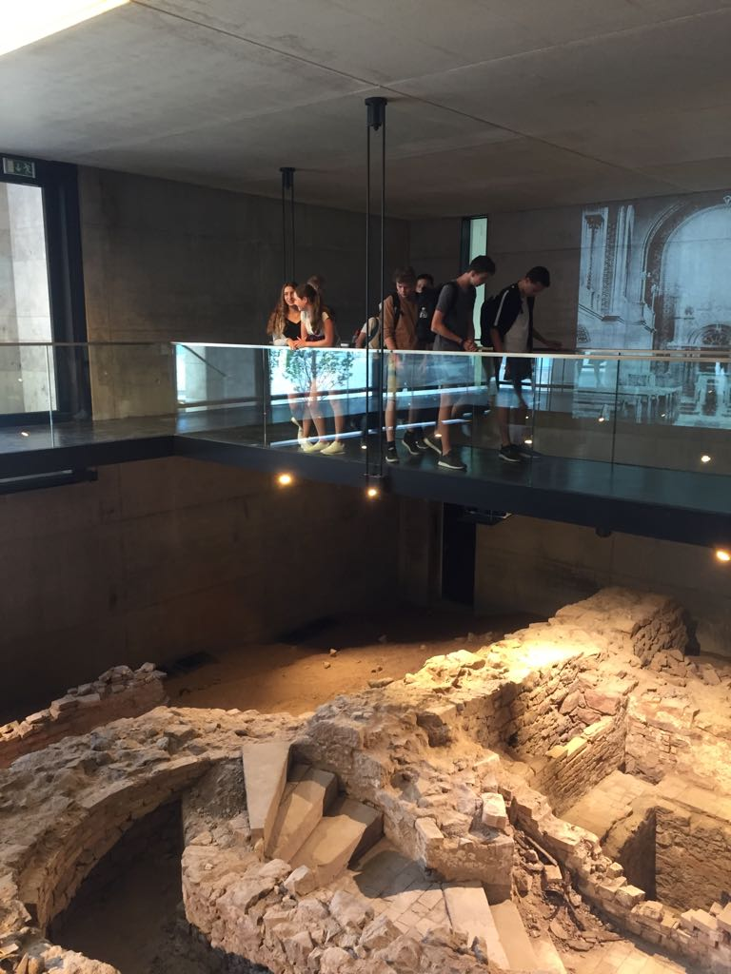
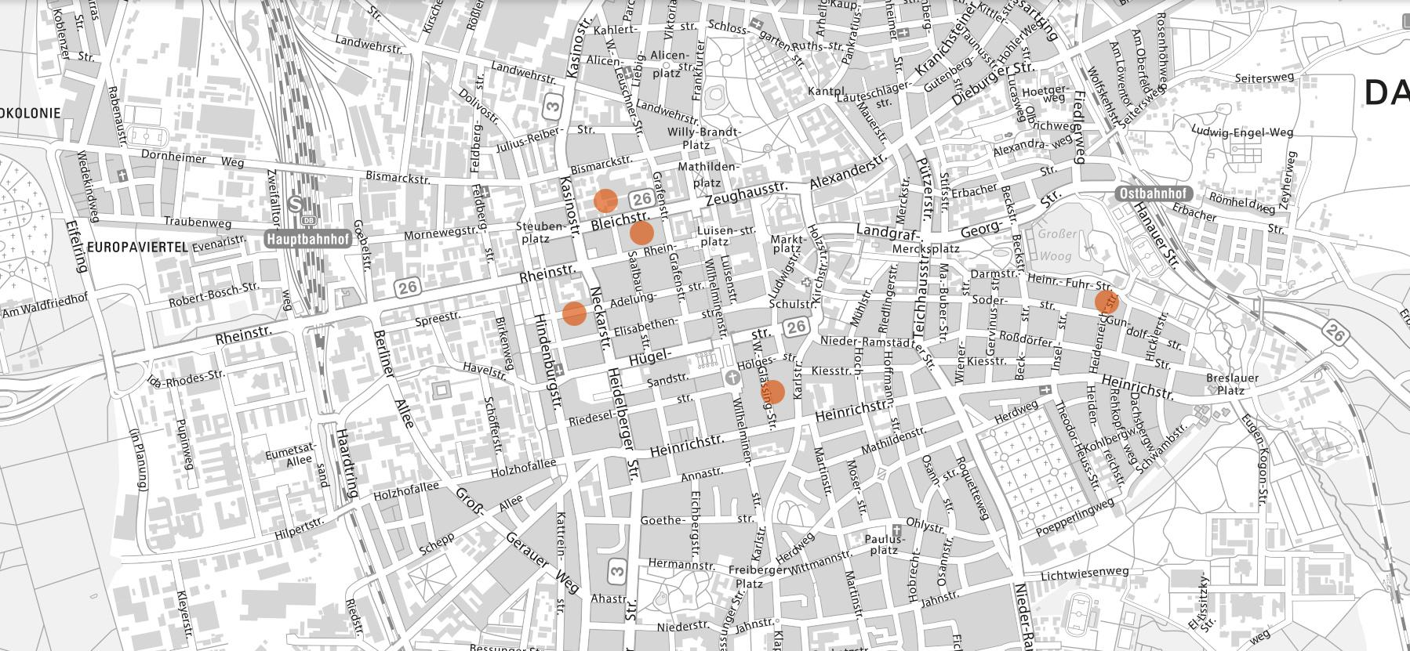
Unsere Arbeit

Slide 3
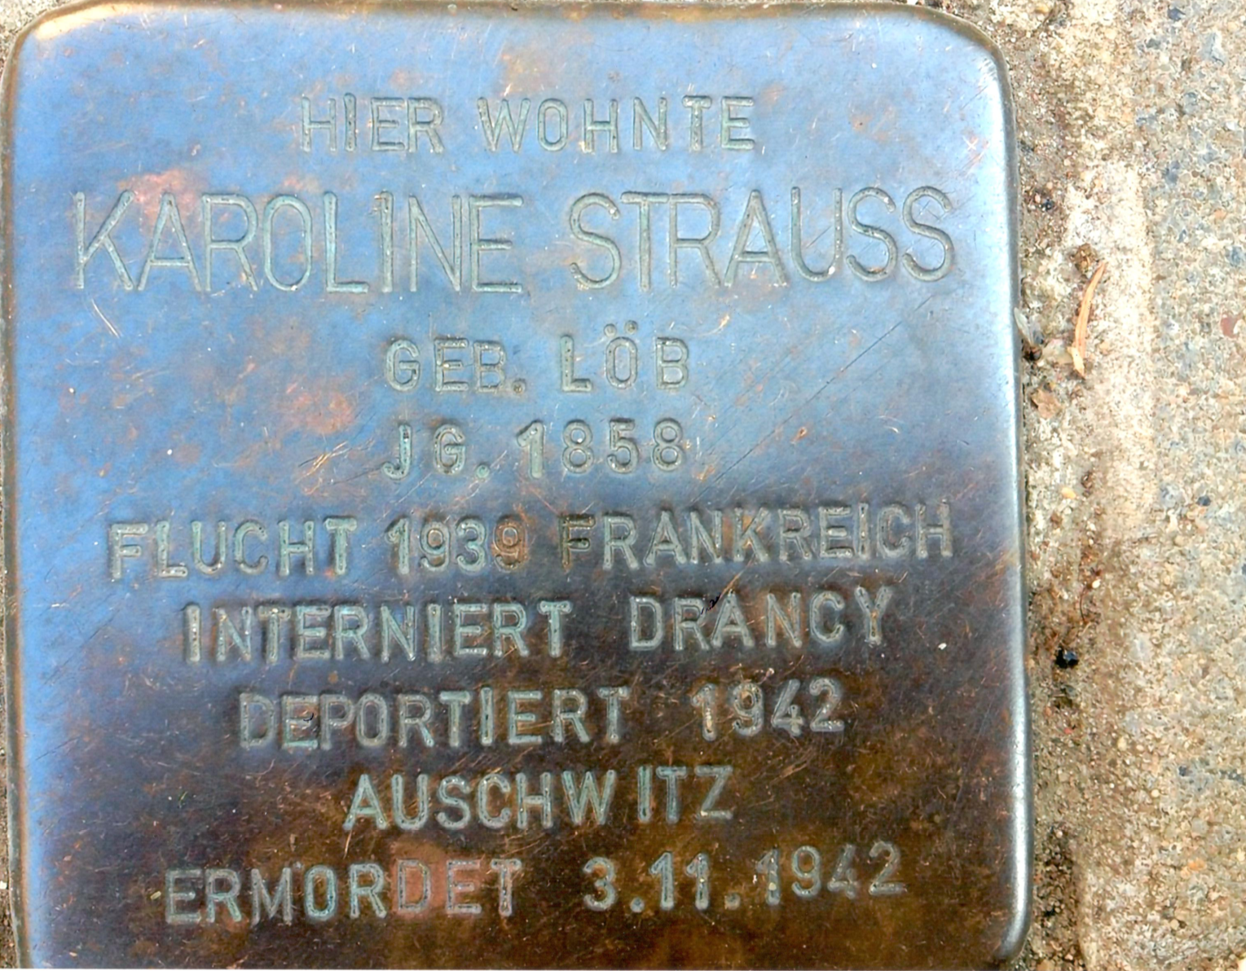
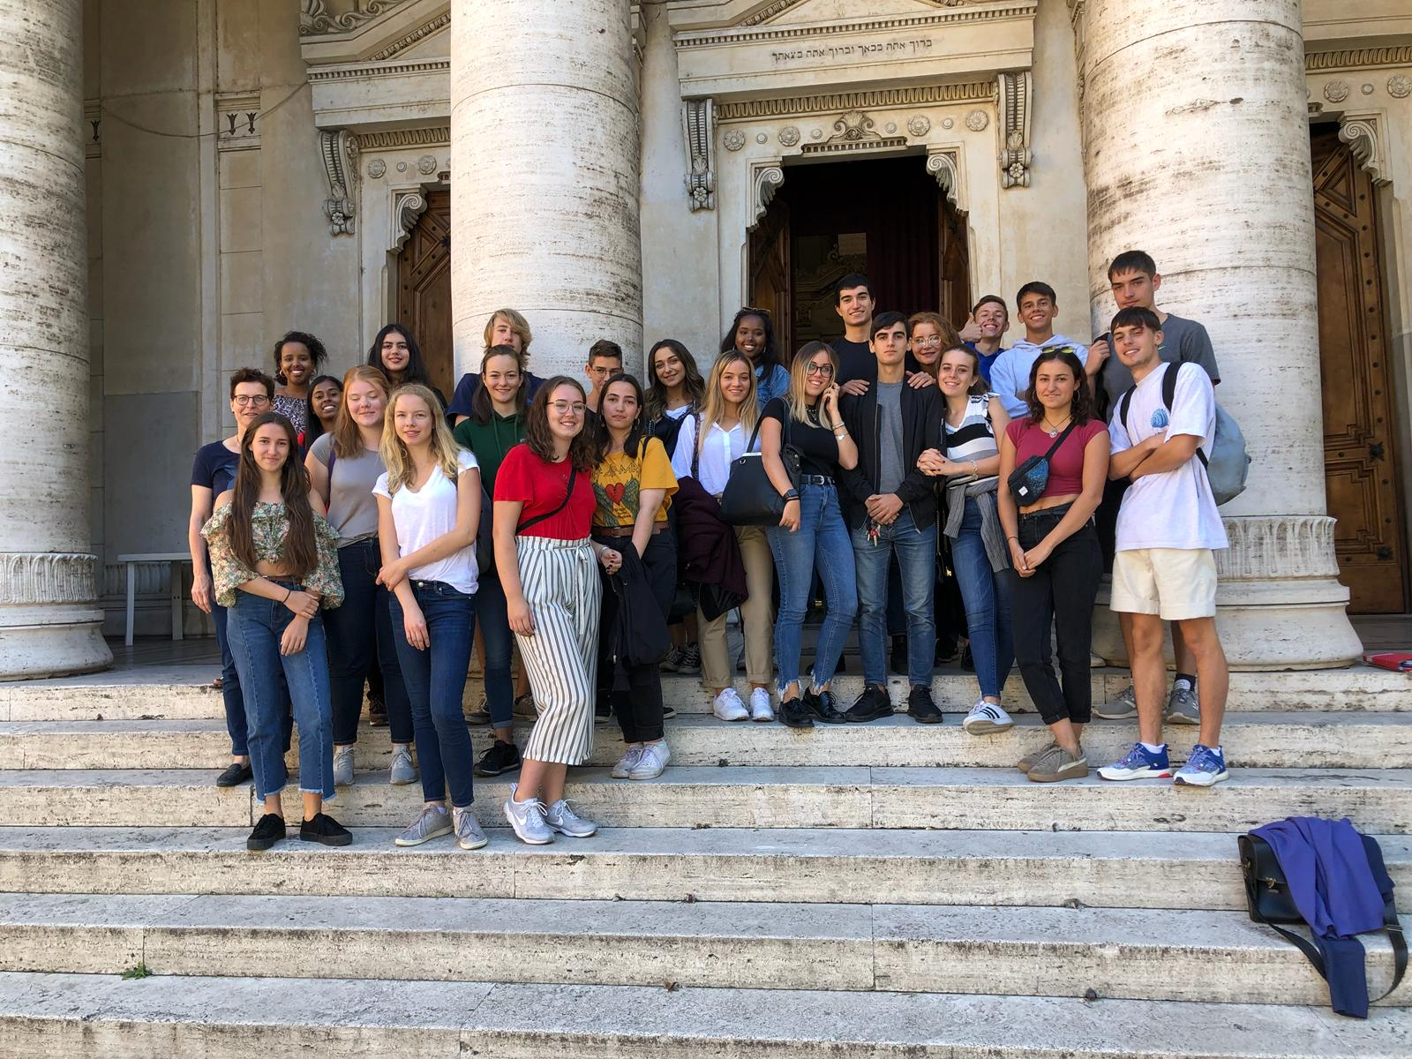
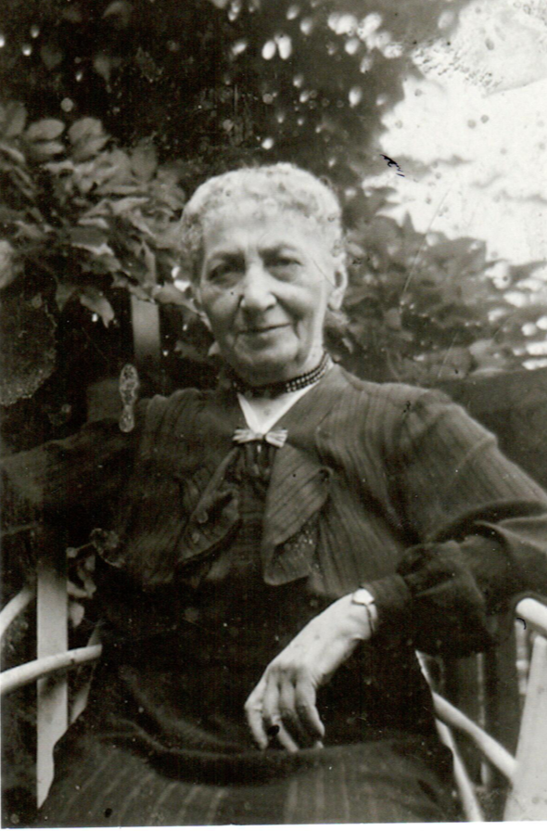
Unsere Umsetzung

Slide 4
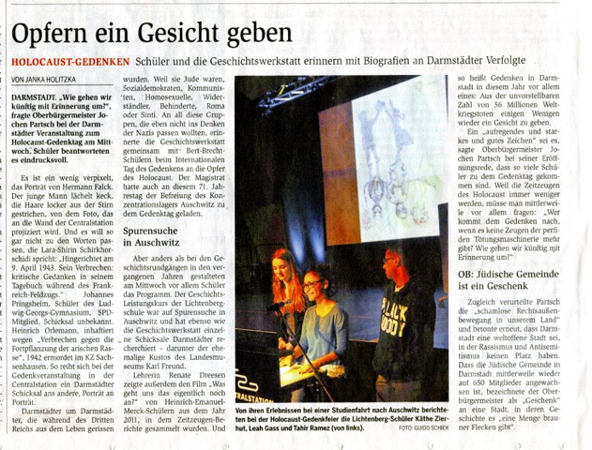
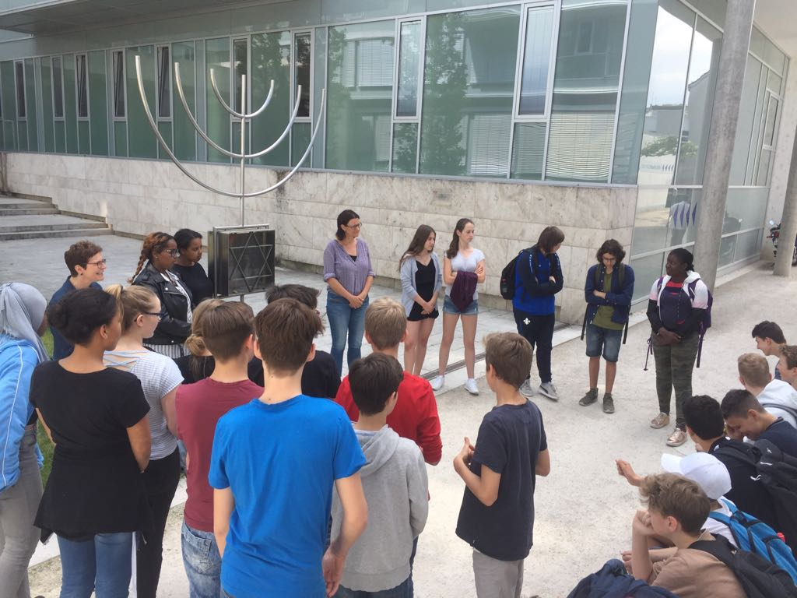
Unsere Ergebnisse

Slide 5
Digitaler
Stadtrundgang
Auf den Spuren jüdischen Lebens in Darmstadt
„Entdecken, was uns verbindet“
Gegen Vergessen
Für Demokratie

Slide 6
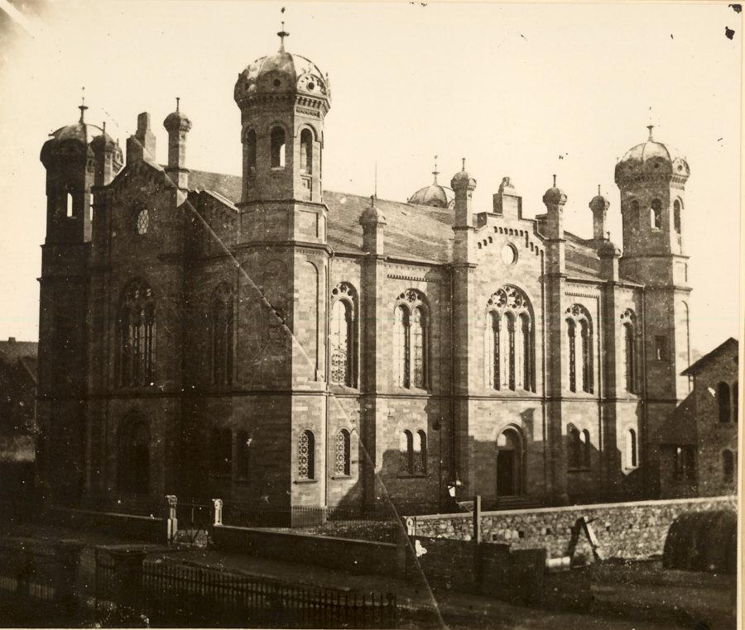
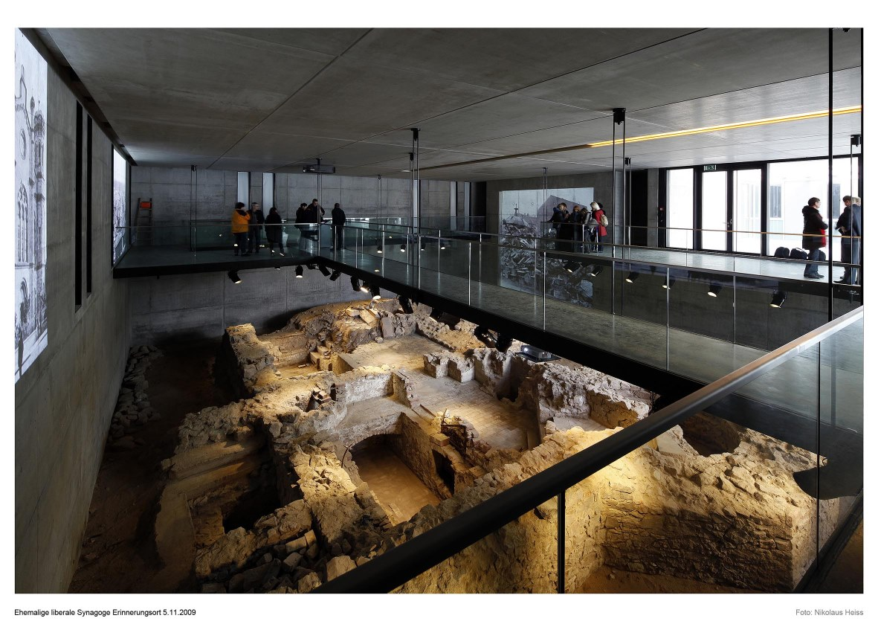
Idee und Zielgruppen

Slide 7
Karte
Neue Synagoge,
Jüdisches Museum
Themen-
auswahl
Synagogen + Gedenkorte + Museum/Archiv
Stolpersteine + Biografien + Spurensuche
Jüdisches Leben damals und heute

Slide 8
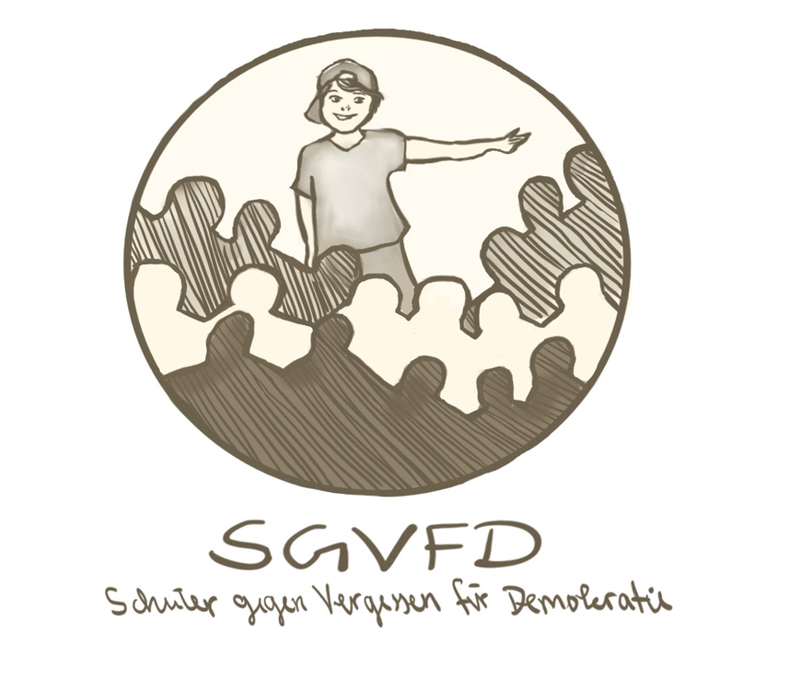
Unsere Partner

